Slide 1
ΑΡΧΑΙΑ ΕΛΛΗΝΙΚΗ ΙΣΤΟΡΙΟΓΡΑΦΙΑ
ΗΡΟΔΟΤΟΣ
23/3/, 30/3 καὶ 6/4/2020
Ἡ τετρὰς τῶν δημηγοριῶν Θ 140-144

Slide 2
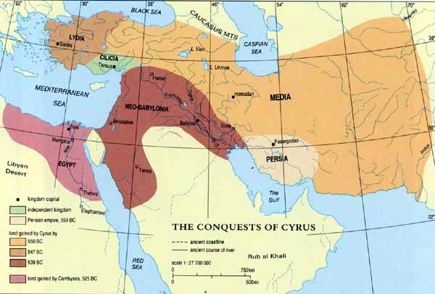

Slide 3
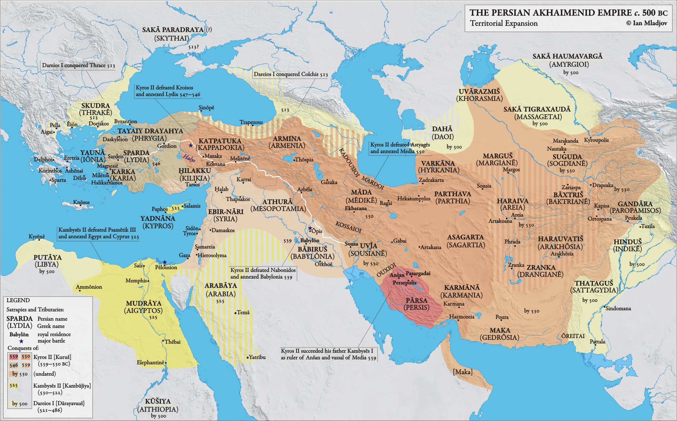

Slide 4
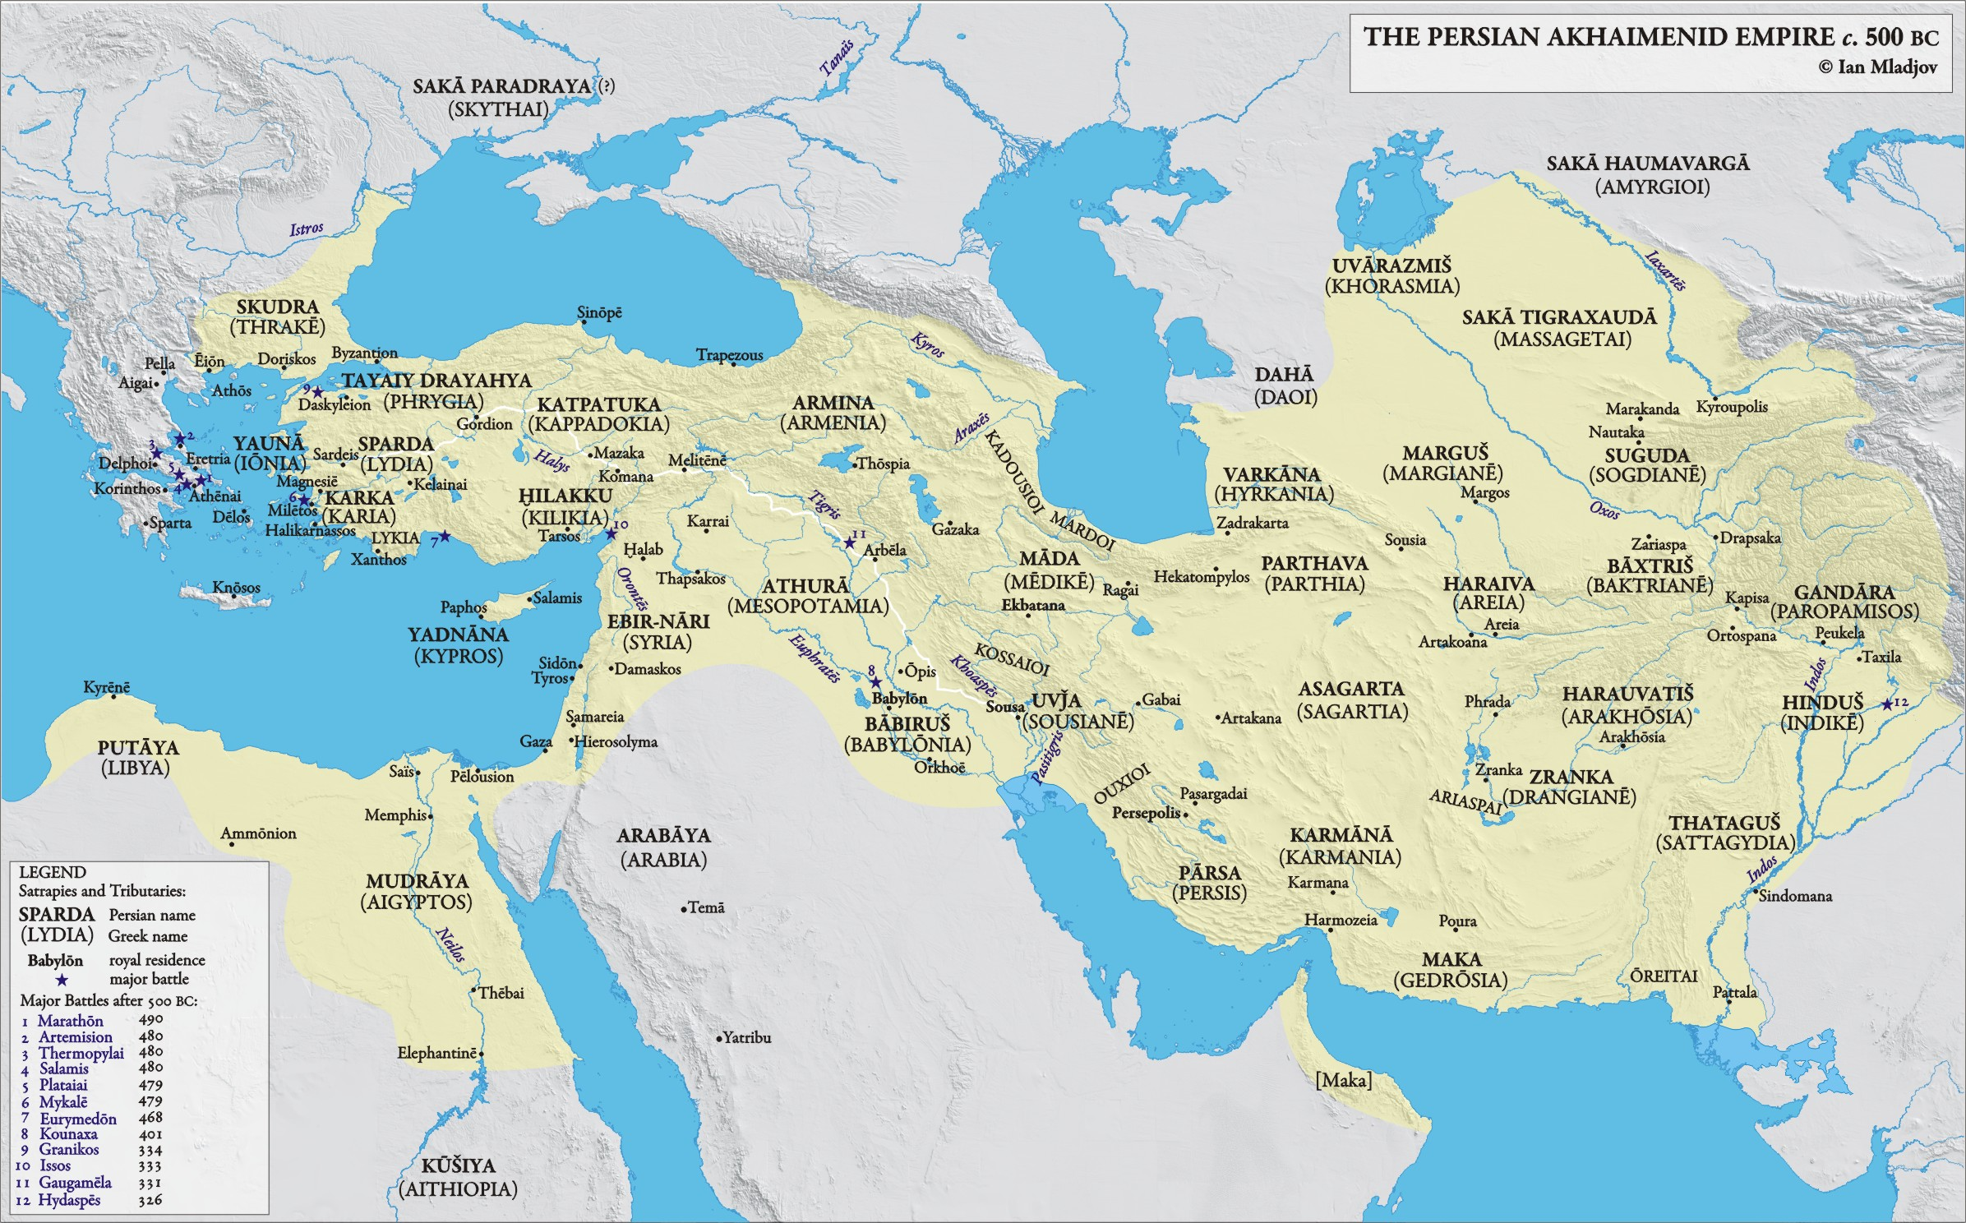

Slide 5
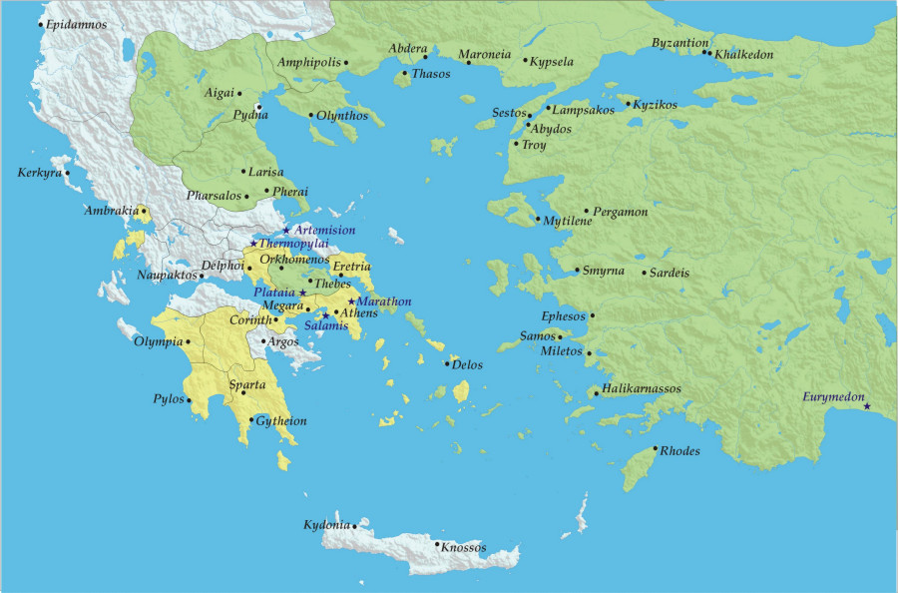

Slide 6
Θ 140 Ἡ δημηγορία τοῦ Ἀλεξάνδρου
Tὸ τελεσίγραφο τοῦ Ξέρξη
Οἱ ἀπειλὲς τοῦ Μαρδονίου
Οἱ διπλωματικὲς παραινέσεις τοῦ Ἀλεξάνδρου

Slide 7
140α. Ἐγεγόνεε μὲν δὴ ὧδε Ἀλέξανδρος ὁ Ἀμύντεω. Ὡς δὲ ἀπίκετο ἐς τὰς Ἀθήνας ἀποπεμφθεὶς ὑπὸ Μαρδονίου,
ἔλεγε τάδε·
«Ἄνδρες Ἀθηναῖοι, Μαρδόνιος τάδε λέγει·

Slide 8
‘Ἐμοὶ ἀγγελίη ἥκει παρὰ βασιλέος λέγουσα ὧδε· Ἀθηναίοισι τὰς ἁμαρτάδας τὰς ἐς ἐμὲ ἐξ ἐκείνων γενομένας πάσας μετίημι. Νῦν τε ὧδε, Μαρδόνιε, ποίεε· τοῦτο μὲν τὴν γῆν σφι ἀπόδος, τοῦτο δὲ ἄλλην πρὸς ταύτῃ ἑλέσθων αὐτοί, ἥντινα ἂν ἐθέλωσι, ἐόντες αὐτόνομοι· ἱρά τε πάντα σφι, ἢν δὴ βούλωνταί γε ἐμοὶ ὁμολογέειν, ἀνόρθωσον, ὅσα ἐγὼ ἐνέπρησα.’

Slide 9
Τούτων δὲ ἀπιγμένων ἀναγκαίως ἔχει μοι ποιέειν ταῦτα, ἢν μὴ τὸ ὑμέτερον ἀντίον γένηται. Λέγω δὲ ὑμῖν τάδε. Νῦν τί μαίνεσθε πόλεμον βασιλέϊ ἀειρόμενοι; Οὔτε γὰρ ἂν ὑπερβάλοισθε οὔτε οἷοί τέ ἐστε ἀντέχειν τὸν πάντα χρόνον. Εἴδετε μὲν γὰρ τῆς Ξέρξεω στρατηλασίης τὸ πλῆθος καὶ τὰ ἔργα, πυνθάνεσθε δὲ καὶ τὴν νῦν παρ' ἐμοὶ ἐοῦσαν δύναμιν, ὥστε καὶ ἢν ἡμέας ὑπερβάλησθε καὶ νικήσητε, τοῦ περ ὑμῖν οὐδεμία ἐλπὶς εἴ περ εὖ φρονέετε, ἄλλη παρέσται πολλαπλησίη. Μὴ ὦν βούλεσθε παρισούμενοι βασιλέϊ στέρεσθαι μὲν τῆς χώρης, θέειν δὲ αἰεὶ περὶ ὑμέων αὐτῶν, ἀλλὰ καταλύσασθε· παρέχει δὲ ὑμῖν κάλλιστα καταλύσασθαι, βασιλέος ταύτῃ ὁρμημένου. Ἔστε ἐλεύθεροι, ἡμῖν ὁμαιχμίην συνθέμενοι ἄνευ τε δόλου καὶ ἀπάτης.»

Slide 10
140β. Μαρδόνιος μὲν ταῦτα, ὦ Ἀθηναῖοι, ἐνετείλατό μοι εἰπεῖν πρὸς ὑμέας. Ἐγὼ δὲ περὶ μὲν εὐνοίης τῆς πρὸς ὑμέας ἐξ ἐμέο ἐούσης οὐδὲν λέξω (οὐ γὰρ ἂν νῦν πρῶτον ἐκμάθοιτε), προσχρηίζω δὲ ὑμέων πείθεσθαι Μαρδονίῳ. Ἐνορέω γὰρ ὑμῖν οὐκ οἵοισί τε ἐσομένοισι τὸν πάντα χρόνον πολεμέειν Ξέρξῃ (εἰ γὰρ ἐνώρων τοῦτο ἐν ὑμῖν, οὐκ ἄν κοτε ἐς ὑμέας ἦλθον ἔχων λόγους τούσδε)· καὶ γὰρ δύναμις ὑπὲρ ἄνθρωπον ἡ βασιλέος ἐστὶ καὶ χεὶρ ὑπερμήκης. Ἢν ὦν μὴ αὐτίκα ὁμολογήσητε, μεγάλα προτεινόντων ἐπ' οἷσι ὁμολογέειν ἐθέλουσι, δειμαίνω ὑπὲρ ὑμέων ἐν τρίβῳ τε μάλιστα οἰκημένων τῶν συμμάχων πάντων αἰεί τε φθειρομένων μούνων, ἐξαίρετόν τι μεταίχμιον τὴν γῆν ἐκτημένων. Ἀλλὰ πείθεσθε· πολλοῦ γὰρ ὑμῖν ἄξια ταῦτα, εἰ βασιλεύς γε ὁ μέγας μούνοισι ὑμῖν Ἑλλήνων τὰς ἁμαρτάδας ἀπιεὶς ἐθέλει φίλος γενέσθαι.»

Slide 11
141. Ἀλέξανδρος μὲν ταῦτα ἔλεξε. Λακεδαιμόνιοι δὲ πυθόμενοι ἥκειν Ἀλέξανδρον ἐς Ἀθήνας ἐς ὁμολογίην ἄξοντα τῷ βαρβάρῳ Ἀθηναίους, ἀναμνησθέντες τῶν λογίων ὥς σφεας χρεόν ἐστι ἅμα τοῖσι ἄλλοισι Δωριεῦσι ἐκπίπτειν ἐκ Πελοποννήσου ὑπὸ Μήδων τε καὶ Ἀθηναίων, κάρτα τε ἔδεισαν μὴ ὁμολογήσωσι τῷ Πέρσῃ Ἀθηναῖοι· αὐτίκα τέ σφι ἔδοξε πέμπειν ἀγγέλους. Καὶ δὴ συνέπιπτε ὥστε ὁμοῦ σφεων γίνεσθαι τὴν κατάστασιν· ἐπανέμειναν γὰρ οἱ Ἀθηναῖοι διατρίβοντες, εὖ ἐπιστάμενοι ὅτι ἔμελλον Λακεδαιμόνιοι πεύσεσθαι ἥκοντα παρὰ τοῦ βαρβάρου ἄγγελον ἐπ' ὁμολογίῃ πυθόμενοί τε πέμψειν κατὰ τάχος ἀγγέλους. Ἐπίτηδες ὦν ἐποίευν, ἐνδεικνύμενοι τοῖσι Λακεδαιμονίοισι τὴν ἑωυτῶν γνώμην.

Slide 12
142. Ὡς δὲ ἐπαύσατο λέγων Ἀλέξανδρος, διαδεξάμενοι ἔλεγον οἱ ἀπὸ Σπάρτης ἄγγελοι· «Ἡμέας δὲ ἔπεμψαν Λακεδαιμόνιοι δεησομένους ὑμέων μήτε νεώτερον ποιέειν μηδὲν κατὰ τὴν Ἑλλάδα μήτε λόγους ἐνδέκεσθαι παρὰ τοῦ βαρβάρου. Οὔτε γὰρ δίκαιον οὐδαμῶς οὔτε κόσμον φέρον οὔτε [γε] ἄλλοισι Ἑλλήνων οὐδαμοῖσι, ὑμῖν δὲ δὴ καὶ διὰ πάντων ἥκιστα πολλῶν εἵνεκα· ἠγείρατε γὰρ τόνδε τὸν πόλεμον ὑμεῖς οὐδὲν ἡμέων βουλομένων, καὶ περὶ τῆς ὑμετέρης ἀρχῆθεν ὁ ἀγὼν ἐγένετο· νῦν δὲ φέρει καὶ ἐς πᾶσαν τὴν Ἑλλάδα. Ἄλλως τε τούτων ἀπεόντων αἰτίους γενέσθαι δουλοσύνης τοῖσι Ἕλλησι Ἀθηναίους οὐδαμῶς ἀνασχετόν, οἵτινες αἰεὶ καὶ τὸ πάλαι φαίνεσθε πολλοὺς ἐλευθερώσαντες ἀνθρώπων.

Slide 13
Πιεζομένοισι μέντοι ὑμῖν συναχθόμεθα, καὶ ὅτι καρπῶν ἐστερήθητε διξῶν ἤδη καὶ ὅτι οἰκοφθόρησθε χρόνον ἤδη πολλόν. ἀντὶ τούτων δὲ ὑμῖν Λακεδαιμόνιοί τε καὶ οἱ [λοιποὶ] σύμμαχοι ἐπαγγέλλονται γυναῖκάς τε καὶ τὰ ἐς πόλεμον ἄχρηστα οἰκετέων ἐχόμενα πάντα ἐπιθρέψειν, ἔστ' ἂν ὁ πόλεμος ὅδε συνεστήκῃ. Μηδὲ ὑμέας Ἀλέξανδρος ὁ Μακεδὼν ἀναγνώσῃ, λεήνας τὸν Μαρδονίου λόγον. Τούτῳ μὲν γὰρ ταῦτα ποιητέα ἐστί· τύραννος γὰρ ἐὼν τυράννῳ συγκατεργάζεται· ὑμῖν δέ [γε] οὐ ποιητέα, εἴ περ εὖ τυγχάνετε φρονέοντες, ἐπισταμένοισι ὡς βαρβάροισί ἐστι οὔτε πιστὸν οὔτε ἀληθὲς οὐδέν.»
Ταῦτα ἔλεξαν οἱ ἄγγελοι.

Slide 14
143. Ἀθηναῖοι δὲ πρὸς μὲν Ἀλέξανδρον ὑπεκρίναντο τάδε· «Καὶ αὐτοὶ τοῦτό γε ἐπιστάμεθα ὅτι πολλαπλησίη ἐστὶ τῷ Μήδῳ δύναμις ἤ περ ἡμῖν, ὥστε οὐδὲν δεῖ τοῦτό γε ὀνειδίζειν. Ἀλλ' ὅμως ἐλευθερίης γλιχόμενοι ἀμυνεόμεθα οὕτω ὅκως ἂν καὶ δυνώμεθα. Ὁμολογῆσαι δὲ τῷ βαρβάρῳ μήτε σὺ ἡμέας πειρῶ ἀναπείθειν οὔτε ἡμεῖς πεισόμεθα. Νῦν τε ἀπάγγελλε Μαρδονίῳ ὡς Ἀθηναῖοι λέγουσι, ἔστ' ἂν ὁ ἥλιος τὴν αὐτὴν ὁδὸν ἴῃ τῇ περ καὶ νῦν ἔρχεται, μήκοτε ὁμολογήσειν ἡμέας Ξέρξῃ· ἀλλὰ θεοῖσί τε συμμάχοισι πίσυνοί μιν ἐπέξιμεν ἀμυνόμενοι καὶ τοῖσι ἥρωσι, τῶν ἐκεῖνος οὐδεμίαν ὄπιν ἔχων ἐνέπρησε τούς τε οἴκους καὶ τὰ ἀγάλματα. Σύ τε τοῦ λοιποῦ λόγους ἔχων τοιούσδε μὴ ἐπιφαίνεο Ἀθηναίοισι, μηδὲ δοκέων χρηστὰ ὑπουργέειν ἀθέμιστα ἔρδειν παραίνεε· οὐ γάρ σε βουλόμεθα οὐδὲν ἄχαρι πρὸς Ἀθηναίων παθεῖν, ἐόντα πρόξεινόν τε καὶ φίλον.»

Slide 15
144. Πρὸς μὲν Ἀλέξανδρον ταῦτα ὑπεκρίναντο, πρὸς δὲ τοὺς ἀπὸ Σπάρτης ἀγγέλους τάδε· «Τὸ μὲν δεῖσαι Λακεδαιμονίους μὴ ὁμολογήσωμεν τῷ βαρβάρῳ κάρτα ἀνθρωπήιον ἦν· ἀτὰρ αἰσχρῶς γε ἐοίκατε, ἐξεπιστάμενοι τὸ Ἀθηναίων φρόνημα, ἀρρωδῆσαι, ὅτε οὔτε χρυσός ἐστι γῆς οὐδαμόθι τοσοῦτος οὔτε χώρη <οὕτω> κάλλεϊ καὶ ἀρετῇ μέγα ὑπερφέρουσα, τὰ ἡμεῖς δεξάμενοι ἐθέλοιμεν ἂν μηδίσαντες καταδουλῶσαι τὴν Ἑλλάδα. Πολλά τε γὰρ καὶ μεγάλα ἐστὶ τὰ διακωλύοντα ταῦτα μὴ ποιέειν μηδ' ἢν ἐθέλωμεν·

Slide 16
πρῶτα μὲν καὶ μέγιστα τῶν θεῶν τὰ ἀγάλματα καὶ τὰ οἰκήματα ἐμπεπρησμένα τε καὶ συγκεχωσμένα, τοῖσι ἡμέας ἀναγκαίως ἔχει τιμωρέειν ἐς τὰ μέγιστα μᾶλλον ἤ περ ὁμολογέειν τῷ ταῦτα ἐργασαμένῳ·

Slide 17
αὖτις δὲ τὸ Ἑλληνικόν, ἐὸν ὅμαιμόν τε καὶ ὁμόγλωσσον, καὶ θεῶν ἱδρύματά τε κοινὰ καὶ θυσίαι ἤθεά τε ὁμότροπα, τῶν προδότας γενέσθαι Ἀθηναίους οὐκ ἂν εὖ ἔχοι.

Slide 18
Πέτρου Α’ 2.9
ὑμεῖς δὲ γένος ἐκλεκτόν, βασίλειον ἱεράτευμα, ἔθνος ἅγιον, λαὸς εἰς περιποίησιν, ὅπως τὰς ἀρετὰς ἐξαγγείλητε τοῦ ἐκ σκότους ὑμᾶς καλέσαντος εἰς τὸ θαυμαστὸν αὐτοῦ φῶς

Slide 19
Ἀπ. Παύλου Πρὸς Κορινθίους Α’ 1. 22-25 (60 μ.Χ.)
ἐπειδὴ καὶ Ἰουδαῖοι σημεῖον αἰτοῦσι καὶ Ἕλληνες σοφίαν ζητοῦσιν, ἡμεῖς δὲ κηρύσσομεν Χριστὸν ἐσταυρωμένον, Ἰουδαίοις μὲν σκάνδαλον, Ἕλλησι δὲ μωρίαν, αὐτοῖς δὲ τοῖς κλητοῖς, Ἰουδαίοις τε καὶ Ἕλλησι, Χριστὸν Θεοῦ δύναμιν καὶ Θεοῦ σοφίαν.

Slide 20
Θεοδώρου Β’ Λασκάρεως Ἐπ. 44, 79.84
κινεῖται γὰρ ἡ ἔχθρα τῷ πλήθει καὶ τὰ ἔθνη μάχεται καθ’ ἡμῶν. καὶ τίς ὁ βοηθήσων ἡμῖν; Πέρσης πῶς βοηθήσει τῶ Ἕλληνι; Ἰταλὸς καὶ μάλιστα μαίνεται, Βούλγαρος προφανέστατα, Σέρβος τῇ βίᾳ βιαζόμενος καὶ συστέλλεται· ὁ δ’ ἡμέτερος τάχα, τάχα δὴ οὐ τῶν ἡμετέρων κατὰ ἀλήθειαν· μόνον δὲ τὸ Ἑλληνικὸν αὐτὸ βοηθεῖ ἑαυτῷ οἴκοθεν λαμβάνον τὰς ἀφορμάς.

Slide 21
[Γεωργίου Σφραντζῆ] Χρονικὸν Μέγα 3. 739-753 (1570)
καλῶς οὖν οἴδατε ἀδελφοί, ὅτι διὰ τέσσερά τινα ὀφειλέται κοινῶς ἐσμεν πάντες ἵνα προτιμήσωμεν ἀποθανεῖν μᾶλλον ἢ ζῆν, πρῶτον μὲν ὑπὲρ τῆς πίστεως ἡμῶν καὶ εὐσεβείας, δέυτερον δὲ ὑπὲρ τῆς πατρίδος, τρίτον δὲ ὑπὲρ τοῦ βασιλέως ὡς χριστοῦ κυρίου, καὶ τέταρτον ὑπὲρ συγγενῶν καὶ φίλων.

Slide 22
ΠΡΟΕΙΔΟΠΟΙΗΣΙΣ ΕΙΣ ΤΑΣ ΕΥΡΩΠΑΙΚΑΣ ΑΥΛΑΣ
(Καλαμάτα, 23/3/1821)
Ἐν ἑνὶ λόγῳ ἀπεφασίσαμεν ἢ νὰ ἐλευθερωθῶμεν ἢ νὰ ἀποθάνωμεν. Τούτου ἕνεκεν προσκαλοῦμεν ἐπιπόνως τὴν συνδρομὴν καὶ βοήθειαν ὅλων τῶν ἐξευγενισμένων Εὐρωπαίων γενῶν, ὥστε νὰ δυνηθῶμεν νὰ φθάσωμεν τὸ ταχύτερον εἰς τὸν Ἱερὸν καὶ δίκαιον σκοπόν μας καὶ νὰ λάβωμεν τὰ δίκαιά μας.
Νὰ ἀναστήσωμεν τὸ τεταλαιπωρημένον Ἑλληνικὸν γένος μας.

Slide 23
ΣΥΝΤΑΓΜΑ ΤΗΣ ΕΠΙΔΑΥΡΟΥ
(1/1/1822)
Τμῆμα Β’
Ὅσοι αὐτόχθονες κάτοικοι τῆς ἐπικρατείας τῆς Ἑλλάδος πιστεύουσιν εἰς Χριστόν, εἰσὶν Ἕλληνες καὶ ἀπολαμβάνουσιν, ἄνευ τινὸς διαφορᾶς, τῶν πολιτικῶν δικαιωμάτων

Slide 24
ΠΡΟΣΩΡΙΝΟΝ ΠΟΛΙΤΕΥΜΑ ΤΗΣ ΕΛΛΑΔΟΣ
(Νόμος τῆς Ἐπιδαύρου, 1823)
Ἀκροτελεύτιος Διάταξις
Ὁρκίζομαι εἰς τὸ ἃγιον ὄνομα τῆς Τρισυποστάτου Θεότητος, καὶ εἰς τὴν γλυκυτάτην Πατρίδα, πρῶτον μέν, ἢ νὰ ἐλευθερωθῆ τὸ Ἑλληνικὸν Ἔθνος, ἢ μὲ τὰ ὅπλα εἰς τὰς χεῖρας νὰ ἀποθάνω χριστιανὸς καὶ ἐλεύθερος

Slide 25
Αρθρο 120: (Ακροτελεύτια διάταξη)
1. Το Σύνταγμα αυτό, που ψηφίστηκε από την Ε’ Aναθεωρητική Bουλή των Ελλήνων, υπογράφεται από τον Πρόεδρό της, δημοσιεύεται από τον προσωρινό Πρόεδρο της Δημοκρατίας στην Εφημερίδα της Kυβερνήσεως, με διάταγμα που προσυπογράφεται από το Yπουργικό Συμβούλιο και αρχίζει να ισχύει από τις ένδεκα Iουνίου 1975.
2. O σεβασμός στο Σύνταγμα και τους νόμους που συμφωνούν με αυτό και η αφοσίωση στην Πατρίδα και τη Δημοκρατία αποτελούν θεμελιώδη υποχρέωση όλων των Ελλήνων.
3. O σφετερισμός, με οποιονδήποτε τρόπο, της λαϊκής κυριαρχίας και των εξουσιών που απορρέουν από αυτή διώκεται μόλις αποκατασταθεί η νόμιμη εξουσία, οπότε αρχίζει και η παραγραφή του εγκλήματος.
4. H τήρηση του Συντάγματος επαφίεται στον πατριωτισμό των Ελλήνων, που δικαιούνται και υποχρεούνται να αντιστέκονται με κάθε μέσο εναντίον οποιουδήποτε επιχειρεί να το καταλύσει με τη βία.

Slide 26
Ἐπίστασθέ τε οὕτω, εἰ μὴ καὶ πρότερον ἐτυγχάνετε ἐπιστάμενοι· ἔστ' ἂν καὶ εἷς περιῇ Ἀθηναίων, μηδαμὰ ὁμολογήσοντας ἡμέας Ξέρξῃ. Ὑμέων μέντοι ἀγάμεθα τὴν προνοίην τὴν ἐς ἡμέας ἔχουσαν, ὅτι προείδετε ἡμέων οἰκοφθορημένων οὕτω ὥστε ἐπιθρέψαι ἐθέλειν ἡμέων τοὺς οἰκέτας· καὶ ὑμῖν μὲν ἡ χάρις ἐκπεπλήρωται, ἡμεῖς μέντοι λιπαρήσομεν οὕτω ὅκως ἂν ἔχωμεν, οὐδὲν λυπέοντες ὑμέας.

Slide 27
Νῦν δέ, ὡς οὕτω ἐχόντων, στρατιὴν ὡς τάχιστα ἐκπέμπετε. Ὡς γὰρ ἡμεῖς εἰκάζομεν, οὐκ ἑκὰς χρόνου παρέσται ὁ βάρβαρος ἐσβαλὼν ἐς τὴν ἡμετέρην, ἀλλ' ἐπειδὰν τάχιστα πύθηται τὴν ἀγγελίην ὅτι οὐδὲν ποιήσομεν τῶν ἐκεῖνος ἡμέων προσεδέετο. Πρὶν ὦν παρεῖναι ἐκεῖνον ἐς τὴν Ἀττικήν, ὑμέας καιρός ἐστι προβοηθῆσαι ἐς τὴν Βοιωτίην.» Οἱ μὲν ταῦτα ὑποκριναμένων Ἀθηναίων ἀπαλλάσσοντο ἐς Σπάρτην.

